Slide 1
Ευχαριστούμε τη συγγραφέα κ. Μαρία Ολυμπίου που μας έδωσε την άδεια να αφηγηθούμε το παραμύθι της στα παιδιά του Ειδικού Σχολείου Λευκωσίας και να το απλοποιήσουμε για να μπορέσουν τα παιδιά να το διαβάσουν.
Διασκευή και απλοποίηση του παραμυθιού: Ηλέκτρα Περδίκη και Μόνικα Σάββα

Slide 2
Μια φορά και έναν καιρό ήταν ένα αβγουλάκι.
Ένα βροχερό πρωί…… Κραχ……. έσπασε και βγήκε από μέσα ένα κίτρινο κοτοπουλάκι. Η μαμά του το ονόμασε Κροκή.

Slide 3
Μια μέρα σαν σκάλιζε το χώμα η Κροκή για να βρει σκουληκάκια ρώτησε τη μαμά της:
- Μαμά γιατί δεν μπορώ να πετάξω σαν τα άλλα πουλιά;

Slide 4
Η μαμά της , της απάντησε:
Κροκή μου είμαστε κότες. Δεν πετάμε αλλά τρέχουμε γρήγορα.
Εγώ θέλω να πετάω , δεν θέλω να τρέχω, κοτ κοτ κοτ φώναξε η Κροκή.

Slide 5
Κάθε βράδυ η Κροκή ονειρευόταν ότι είχε μεγάλα φτερά και πώς πετούσε πάνω από όλες τις χώρες του κόσμου.

Slide 6
Κάθε μέρα η Κροκή δοκίμαζε να πετάξει.
Ανέβαινε στη στέγη του κοτετσιού και πηδούσε κάτω ανοίγοντας τα φτερά της.

Slide 7
Όμως πάντα έπεφτε με τη μύτη στο χώμα.
Τα χελιδόνια και τα σπουργίτια την κορόιδευαν.

Slide 8
Η Κροκή λυπημένη, κλαμένη και με τη μύτη ματωμένη έτρεχε πάντα στη μαμά της.
Μαμά μου …..κοτ, κοτ, κοτ….. Έγινα ρεζίλι. Όλα τα πουλιά με κοροϊδεύουν.
Αχ Κροκή μου έλα να σε φιλήσω να μην πονάς……μουυτςςςςςςςςς

Slide 9
-Μα μαμά μου θέλω πολύ να πετάξω…
Τότε πήγαινε να ρωτήσεις τον κυρ Κόκορα. Αυτός μπορεί να ξέρει.

Slide 10
Κυρ Κόκορα καλημέρα. Γιατί εμείς οι κότες δεν πετάμε;
Κροκή μου όπως τα ψάρια δεν δίνουν γάλα, οι αγελάδες δεν δίνουν μέλι, έτσι και εμείς δεν πετάμε γιατί είμαστε κότες.

Slide 11
Συγνώμη κόκορα μου, κοτ, κοτ, κοτ…. Τότε γιατί έχουμε φτερά; Οι γάτες έχουν νύχια και τα χρησιμοποιούν, τα ψάρια έχουν βράγχια, οι ελέφαντες προβοσκίδες……..
- Κροκή φτάνει!!! Φύγε και μην σκέφτεσαι τόσο πολύ!!

Slide 12
Η Κροκή έφυγε λυπημένη. Δεν άντεχε να βλέπει τον ουρανό και να μην μπορεί να τον φτάσει.

Slide 13
Μια μέρα έφτασε κοντά σε μια λίμνη.
Καλημέρα λιμνούλα. Τι κάνεις;
Καλημέρα κοτούλα.
Η Κροκή θύμωσε.
– Δεν βλέπεις πως έχω φτερά!! Είμαι πουλί, απάντησε θυμωμένα.

Slide 14
- Τα βλέπω …. Είσαι μια κότα….
Αααααα για να σου πω….!!! Κότα είσαι και φαίνεσαι!
Εγώ είμαι πουλί.
Γεια σου γριά λίμνη….

Slide 15
Αυτά φώναξε η Κροκή και έφυγε τρέχοντας με τα δυνατά της πόδια.

Slide 16
Τότε αποφάσισε να ξεκινήσει ένα μεγάλο ταξίδι.
Κάποιον θα έβρισκε στο δρόμο της που θα την μάθαινε πώς να πετά.

Slide 17
Σαν περπατούσε είδε ένα πράσινο φύλλο να πετά, να χορεύει με τον άνεμο.
Φύλλο, θα με μάθεις να πετώ;
Κοτούλα μου δεν γίνεται. Μόνο τα πουλιά πετούν.

Slide 18
Λυπήθηκε πολύ η Κροκή αλλά συνέχισε να περπατά. Ξαφνικά βλέπει ψηλά στον ουρανό ένα μπαλόνι.
Ε…….. μπαλόνι, θα με μάθεις κι εμένα να πετώ;
-Σςςςςςςς………………. Μη φωνάζεις! Θα μας ακούσει ο μπαλονάς. Του έχω ξεφύγει και πάω να ζήσω ελεύθερος. Αν μείνω μαζί σου θα με πιάσουν πάλι…… Γεια χαρά!!!!!!!!!!!

Slide 19
Για μια στιγμή η Κροκή σκέφτηκε να μπήξει τα νύχια στο μπαλόνι και …….. Κραχ ….. να το σπάσει. Τόσο πολύ είχε θυμώσει.

Slide 20
Η Κροκή συνέχισε το ταξίδι της.
Μια ωραία πεταλούδα ήρθε και κάθισε στη μύτη της.
Όμορφη πεταλουδίτσα με λένε Κροκή. Εσένα;
Με λένε Ψυχή.
Έχεις όμορφα φτερά Ψυχή.
Σε ευχαριστώ.

Slide 21
Έχω και εγώ φτερά. Όμως δεν μπορώ να πετάξω. Μήπως ξέρεις γιατί;
Κροκή μου δεν ξέρω γιατί δεν μπορείς να πετάξεις.
Μπορείς να με μάθεις να πετώ;
Δεν έχω χρόνο. Λυπάμαι. Πολλά λουλούδια με περιμένουν και έχω αργήσει.
Εγώ δεν σε αγαπώ πεταλουδίτσα. Δεν με βοήθησες, φώναξε λυπημένη η Κροκή.

Slide 22
Και άρχισε πάλι να τρέχει γρήγορα η Κροκή με τα δυνατά της πόδια. Έτρεχε…. έτρεχε ,μέχρι που έφτασε στο δάσος.
Κάθισε κάτω από ένα μεγάλο δέντρο να ξεκουραστεί και να κλάψει.
Σε λίγο νύχτωσε……… Κρύωνε και φοβόταν η Κροκή.
Δεν ήξερε πώς να γυρίσει πίσω στο κοτέτσι.

Slide 23
Μαμά μου, μαμά μου….. πού είμαι; Πού είσαι; Αν ήμουν στο κοτέτσι μας τώρα θα με ζέσταινες στη μεγάλη σου αγκαλιά, φώναζε η Κροκή κλαίοντας.
Και τότε η Κροκή κατάλαβε

Slide 24
Και τότε η Κροκή κατάλαβε:
Οι κότες έχουν φτερά και δεν πετάνε………… για να κρατούν τα παιδιά τους με τα φτερά τους αγκαλιά!!!!

Slide 25
Και ξεκίνησε να πάει πίσω στο κοτέτσι για να χωθεί στην αγκαλιά της μαμάς της.
Και ζήσανε αυτές καλά και εμείς καλύτερα!!!!!!!!!!!

Slide 26
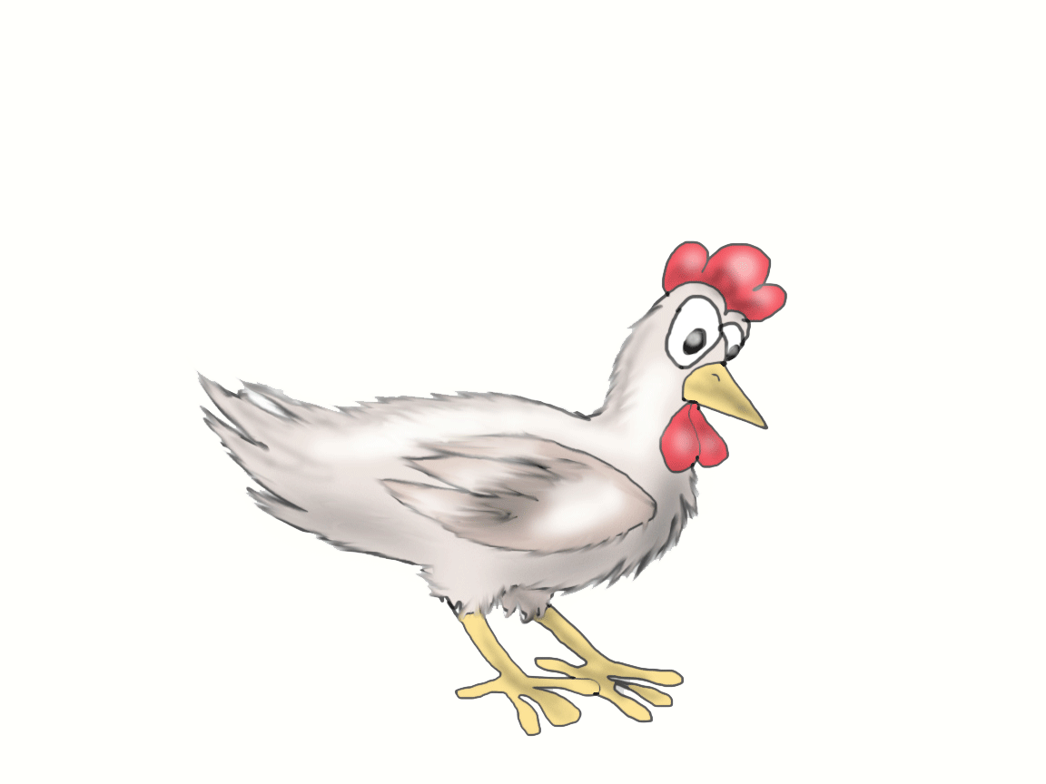
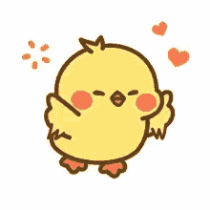
ΤΕΛΟΣ

